Slide 1

✠VUI HỌC KINH THÁNH✠
TIN YÊU
HY VỌNG
CHÚA NHẬT XIX THƯỜNG NIÊN - C

Slide 2
Khi ấy, Đức Giê-su nói với các môn đệ rằng : “Hỡi đoàn chiên nhỏ bé, đừng sợ, vì Cha anh em đã vui lòng ban Nước của Người cho anh em.
TIN MỪNG CHÚA GIÊSU THEO THÁNH LU-CA

Slide 3
“Hãy bán tài sản của mình đi mà bố thí. Hãy sắm lấy những túi tiền không hề cũ rách, một kho tàng không thể hao hụt ở trên trời,

Slide 4
nơi kẻ trộm không bén mảng, mối mọt không đục phá. Vì kho tàng của anh em ở đâu, thì lòng anh em ở đó.

Slide 5
“Anh em hãy thắt lưng cho gọn, thắp đèn cho sẵn. Hãy làm như những người đợi chủ đi ăn cưới về, để khi chủ vừa về tới và gõ cửa, là mở ngay.

Slide 6
Khi chủ về mà thấy những đầy tớ ấy đang tỉnh thức, thì thật là phúc cho họ. Thầy bảo thật anh em : chủ sẽ thắt lưng, đưa họ vào bàn ăn, và đến bên từng người mà phục vụ.

Slide 7
Nếu canh hai hoặc canh ba ông chủ mới về, mà còn thấy họ tỉnh thức như vậy, thì thật là phúc cho họ.

Slide 8
Anh em hãy biết điều này : nếu chủ nhà biết giờ nào kẻ trộm đến, hẳn ông đã không để nó khoét vách nhà mình đâu.

Slide 9
Anh em cũng vậy, hãy sẵn sàng, vì chính giờ phút anh em không ngờ, thì Con Người sẽ đến.”

Slide 10
Bấy giờ ông Phê-rô hỏi: “Lạy Chúa, Chúa nói dụ ngôn này cho chúng con hay cho tất cả mọi người ?”

Slide 11
Chúa đáp: “Vậy thì ai là người quản gia trung tín, khôn ngoan, mà ông chủ sẽ đặt lên coi sóc kẻ ăn người ở, để cấp phát phần thóc gạo đúng giờ đúng lúc ?

Slide 12
Khi chủ về mà thấy đầy tớ ấy đang làm như vậy, thì thật là phúc cho anh ta. Thầy bảo thật anh em, ông sẽ đặt anh ta lên coi sóc tất cả tài sản của mình.

Slide 13
Nhưng nếu người đầy tớ ấy nghĩ bụng : ‘Còn lâu chủ ta mới về’, và bắt đầu đánh đập tôi trai tớ gái và chè chén say sưa,

Slide 14
chủ của tên đầy tớ ấy sẽ đến vào ngày hắn không ngờ, vào giờ hắn không biết, và ông sẽ loại hắn ra, bắt phải chung số phận với những tên thất tín.

Slide 15
“Đầy tớ nào đã biết ý chủ mà không chuẩn bị sẵn sàng, hoặc không làm theo ý chủ, thì sẽ bị đòn nhiều.

Slide 16
Còn kẻ không biết ý chủ mà làm những chuyện đáng phạt, thì sẽ bị đòn ít. Hễ ai đã được cho nhiều thì sẽ bị đòi nhiều, và ai được giao phó nhiều thì sẽ bị đòi hỏi nhiều hơn.” Đó là Lời Chúa

Slide 17

HÃY
TÌM
KIẾM
NƯỚC
CHÚA
TRƯỚC
MỌI
SỰ
NGƯỜI
SẼ
LO
CHO
TÌM Ô CHỮ

Slide 18
1
 |  |  | C | O | I | S | Ó | C
 |  |  |  | T | H | Ắ | T | L | Ư | N | G
 |  | K | H | Ô | N | N | G | O | A | N
 |  |  | S | A | Y | S | Ư | A
K | H | O | É | T | V | Á | C | H | N | H | À
 |  |  | Đ | Ò | I | N | H | I | Ề | U
 |  |  | Đ | Ừ | N | G | S | Ợ
HÀNG
DỌC
2
3
4
5
6
7
7. HỠI ĐOÀN CHIÊN NHỎ BÉ, … …, VÌ CHA ANH EM ĐÃ VUI LÒNG BAN NƯỚC CỦA NGƯỜI CHO ANH EM?
1. KHI CHỦ VỀ MÀ THẤY ĐẦY TỚ ĐANG LÀM THEO ĐÚNG Ý CHỦ THÌ ÔNG TA SẼ ĐẶT ANH TA LÊN LÀM GÌ VỚI TÀI SẢN CỦA ÔNG?
2. ANH EM HÃY LÀM GÌ CHO GỌN VÀ THẮP ĐÈN CHO SẴN?
4. ÔNG CHỦ SẼ LOẠI NHỮNG TÊN ĐẦY TỚ NÀO ĐÁNH ĐẠP TÔI TRAI TỚ GÁI VÀ CHÈ CHÉN NHƯ THẾ NÀO?
5. NẾU CHỦ NHÀ BIẾT GIỜ NÀO KẺ TRỘM ĐẾN, HẲN ÔNG ĐÃ KHÔNG ĐỂ NÓ LÀM GÌ?
6. HỄ AI ĐÃ ĐƯỢC CHO NHIỀU THÌ SẼ BỊ GÌ?
3. ÔNG CHỦ SẼ ĐẶT LÊN ĐỂ COI SÓC KẺ ĂN NGƯỜI Ở NHƯ NHỮNG AI LÀ NGƯỜI QUẢN GIA TRUNG TÍN VÀ NHƯ THẾ NÀO NỮA?

Slide 19
 |  |  | C | O | I | S | Ó | C
 |  |  |  | T | H | Ắ | T | L | Ư | N | G
 |  | K | H | Ô | N | N | G | O | A | N
 |  |  | S | A | Y | S | Ư | A
K | H | O | É | T | V | Á | C | H | N | H | À
 |  |  | Đ | Ò | I | N | H | I | Ề | U
 |  |  | Đ | Ừ | N | G | S | Ợ

Slide 20
 |  |  | C | O | I | S | Ó | C
 |  |  |  | T | H | Ẵ | T | L | Ư | N | G
 |  | K | H | Ô | N | N | G | O | A | N
 |  |  | S | A | Y | S | Ư | A
K | H | O | É | T | V | À | C | H | N | H | À
 |  |  | Đ | Ò | I | N | H | I | Ề | U
 |  |  | Đ | Ừ | N | G | S | Ợ

Slide 21
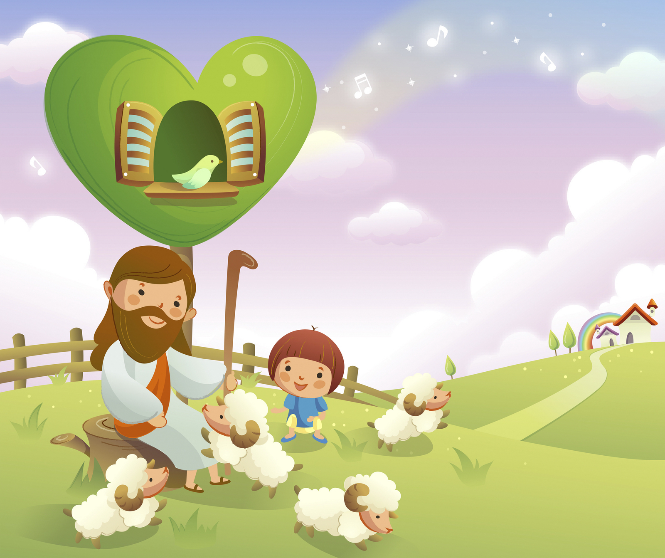
Học với Giê-su - Học cùng Giê-su
TRẮC NGHIỆM

Slide 22
1. ĐỨC GIÊSU NÓI: “HÃY BÁN TÀI SẢN CỦA MÌNH ĐI ĐỂ LÀM GÌ”?
A
Tích lũy tiền của
B
  Bố thí
B
  Bố thí
C
  Mua kho tàng
D
Tất cả những ý trên
Đáp án

Slide 23
2. ANH EM HÃY SẴN SÀNG VÌ CHÍNH GIỜ PHÚT ANH EM KHÔNG NGỜ THÌ AI SẼ ĐẾN?
A
  Con Người
A
Con Người
B
  Kẻ trộm
C
  Ông chủ
D
Khách quý
Đáp án

Slide 24
3. ĐẦY TỚ NÀO ĐÃ BIẾT Ý CHỦ MÀ KHÔNG CHUẨN BỊ SẴN SÀNG, HOẶC KHÔNG LÀM THEO Ý CHỦ, THÌ SẼ BỊ GÌ?
A
Đòi nợ
B
  Đuổi việc
C
  Đánh đòn
C
  Đánh đòn
D
Phạt không trả lương
Đáp án

Slide 25
4. KHI TRỞ VỀ THẤY ANH EM CÒN TỈNH THỨC, THÌ CHỦ SẼ LÀM GÌ?
A
Thắt lưng.
B
  Đưa họ vào bàn ăn.
C
  Phục vụ từng người.
D
Cả a, b và c đúng
D
Cả a, b và c đúng
Đáp án

Slide 26
5. ĐỨC GIÊSU BẢO HÃY SẮM LẤY ĐIỀU GÌ?
A
Những túi tiền không hề cũ rách
B
Một kho tàng không thể hao hụt ở trên trời.
C
  Những kho lẫm tốt nhất.
D
Chỉ a và b đúng.
D
Chỉ a và b đúng.
Đáp án

Slide 27

THIẾU NHI YÊU CHÚA
THIẾU NHI THỂ HIỆN SỰ SẴN SÀNG NHƯ THẾ NÀO?

